Slide 1

こんにちは
あなたたちと知り合えてこうえいです
三事本の皆様

Slide 2
名前
尹鴻濤(イン コウトウ)
年齢
二十一歳
出身
中国の大連
専攻
情報技術

Slide 3

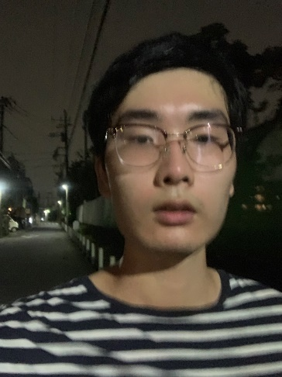
座右銘：Never give it up
趣味：Game anime jogging
性格：optimistic positive
お
ジョギングの経歴：
日本に来た当初は2km程度の距離だったが、今は5 kmを突破しようとしている。

Slide 4
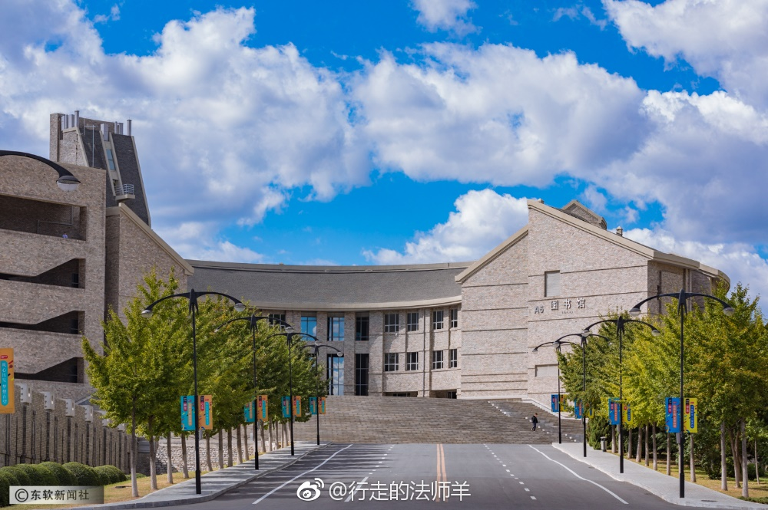
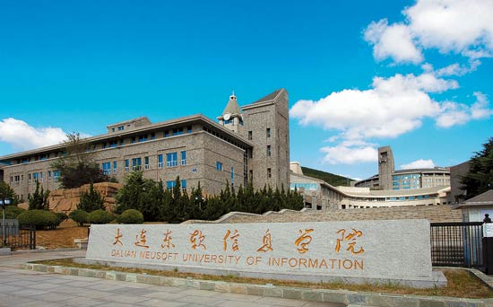

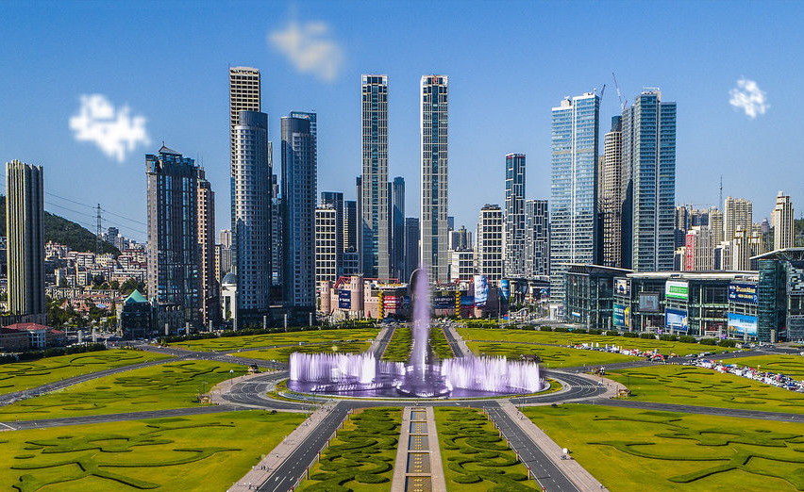
私の故郷（大連）

Slide 5

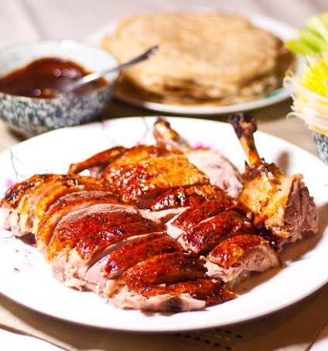
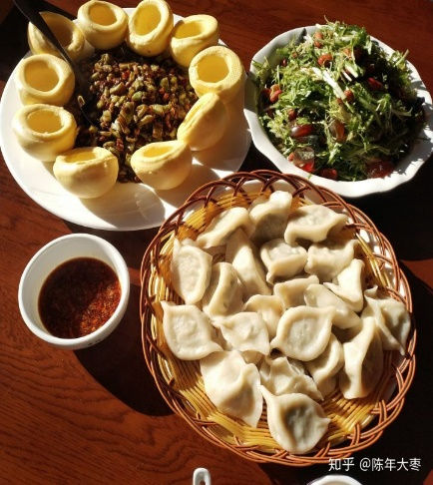
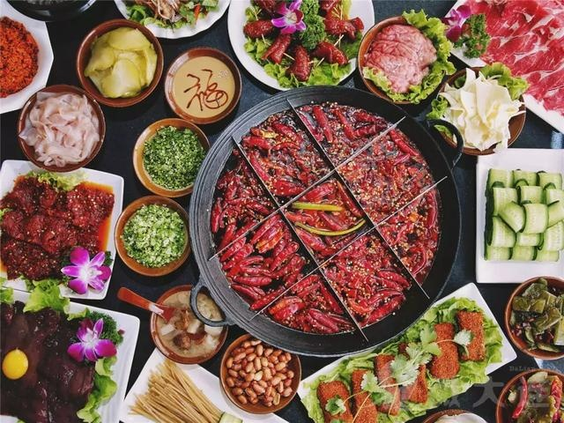
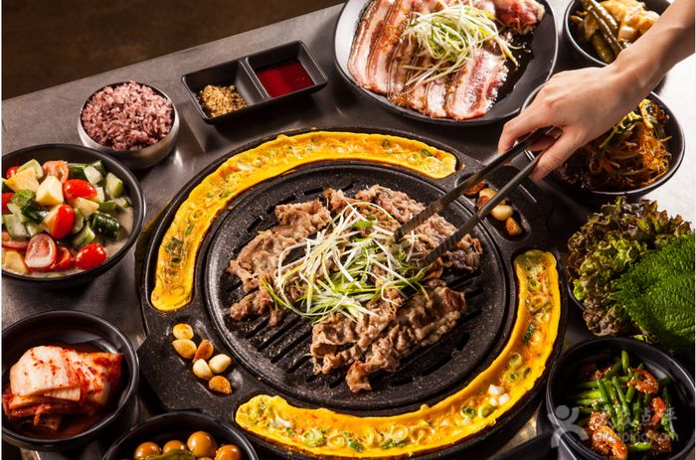
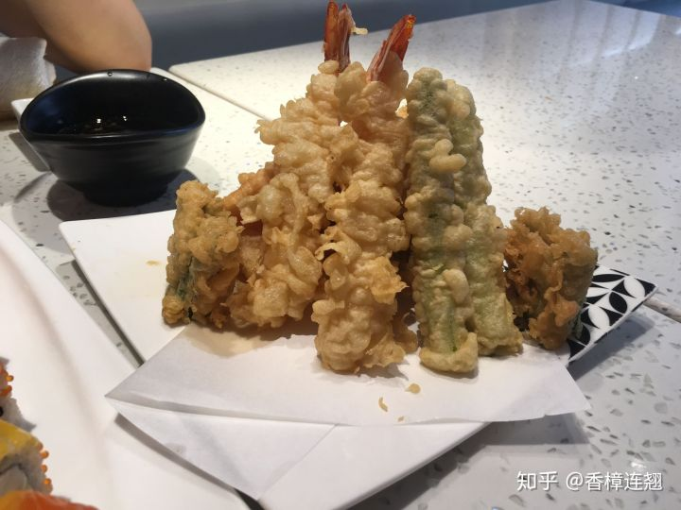
好
き
な
食
べ
物

Slide 6


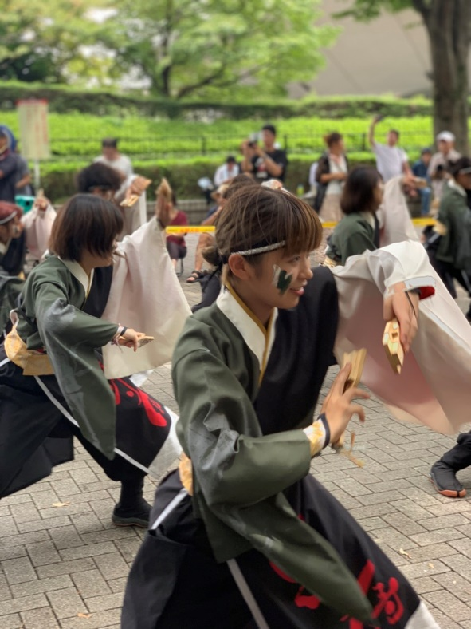
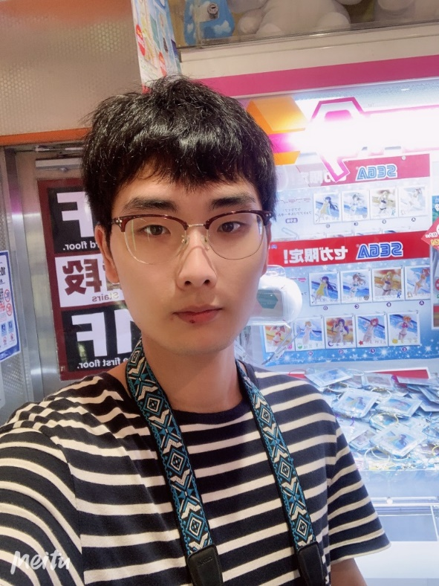

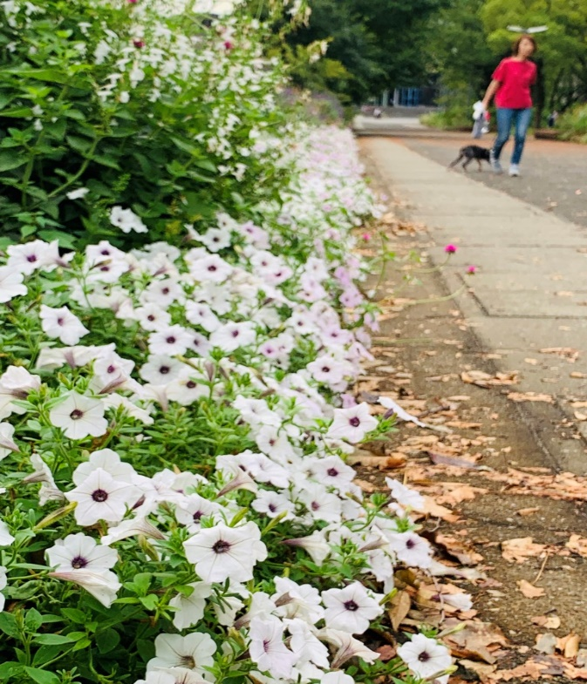
日本で撮った写真
百聞は一見にしかず、百見は一見にしかず

Slide 7



My Favourite Games
PUBG
League of Legends
モンスターハンター
PUBG

Slide 8



My Favourite Anime
PUBG
君の名は
NARUTO
One Punch Man

Slide 9



My skills· My tools
以前 Djangoで
Webページを作る
jupyterは逐次的に実行することができ,記録や閲覧が容易になる
javaは私の独学時間の最も長い言語で、私も彼を放棄したくはありません

Slide 10

My Plan · My confidence
人工知能学ぶ
卒業
日本語研修
Androidの開発
Androidの調査
成果物を作成
この3ヶ月間を大切にして自分を高めていきます

Slide 11

THANKS
I will do my best！

Slide 12


